Slide 1
Music Follower
Lyceum Project

Slide 2
Цель проекта
Проект создавался для развития "молодых" музыкантов. Любой может зарегистрироваться на площадке и продвигать свое творчество. Очень многое планировалось, но к сожалению не успело реализоваться, проект планируется довести до конца, т. е. добавить всех не добавленный функционал, который я описал в последующих слайдах.

Slide 3
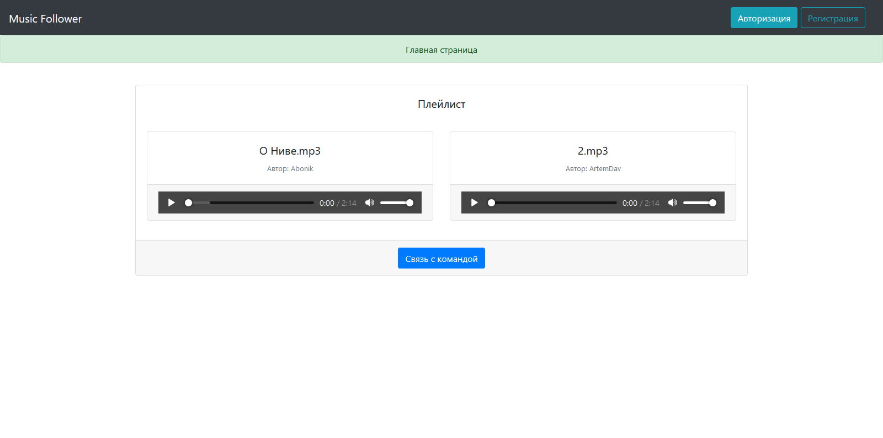
Главная страница

Slide 4
О главной
На главной странице на данный момент предоставляется такие функции как:
Просмотр песен
Регистрация/авторизация
Что бы хотелось добавить?
- Возможность поиска
- Возможность оценивания трэков

Slide 5
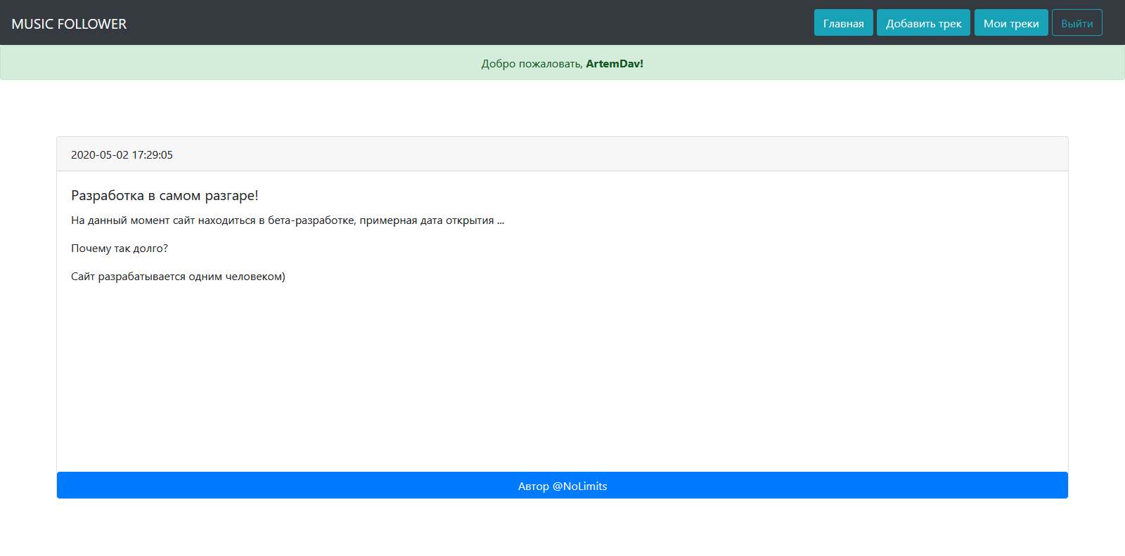
Панель управления

Slide 6
О панели
В панели управление вам доступно:
Добавление/Удаление трэков
Просмотр добавленных трэков
Что планируется добавить?
- Систему сообществ
- Систему общения в чате
- Система профилей

Slide 7
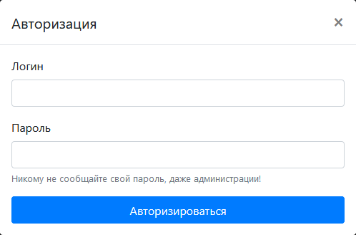
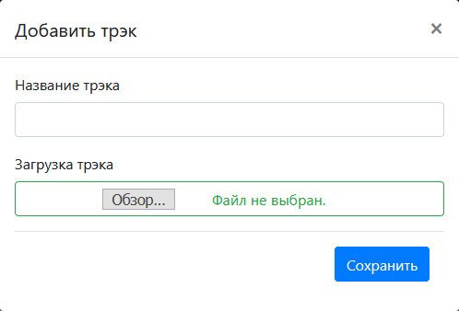
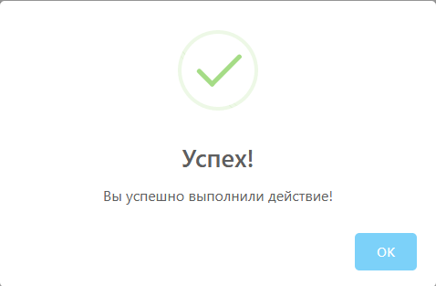
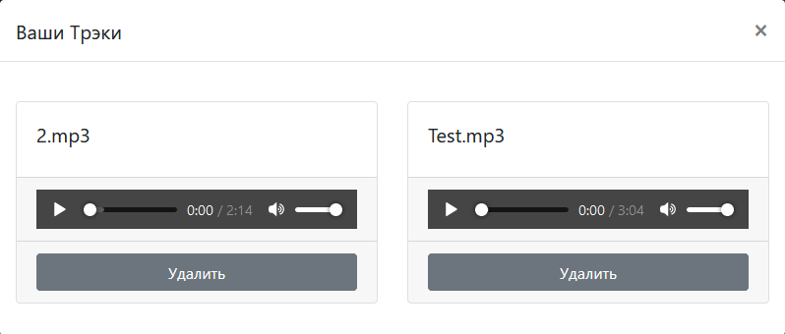
Прочие скриншоты
Авторизация/Регистрация
Панель добавления

